Slide 1
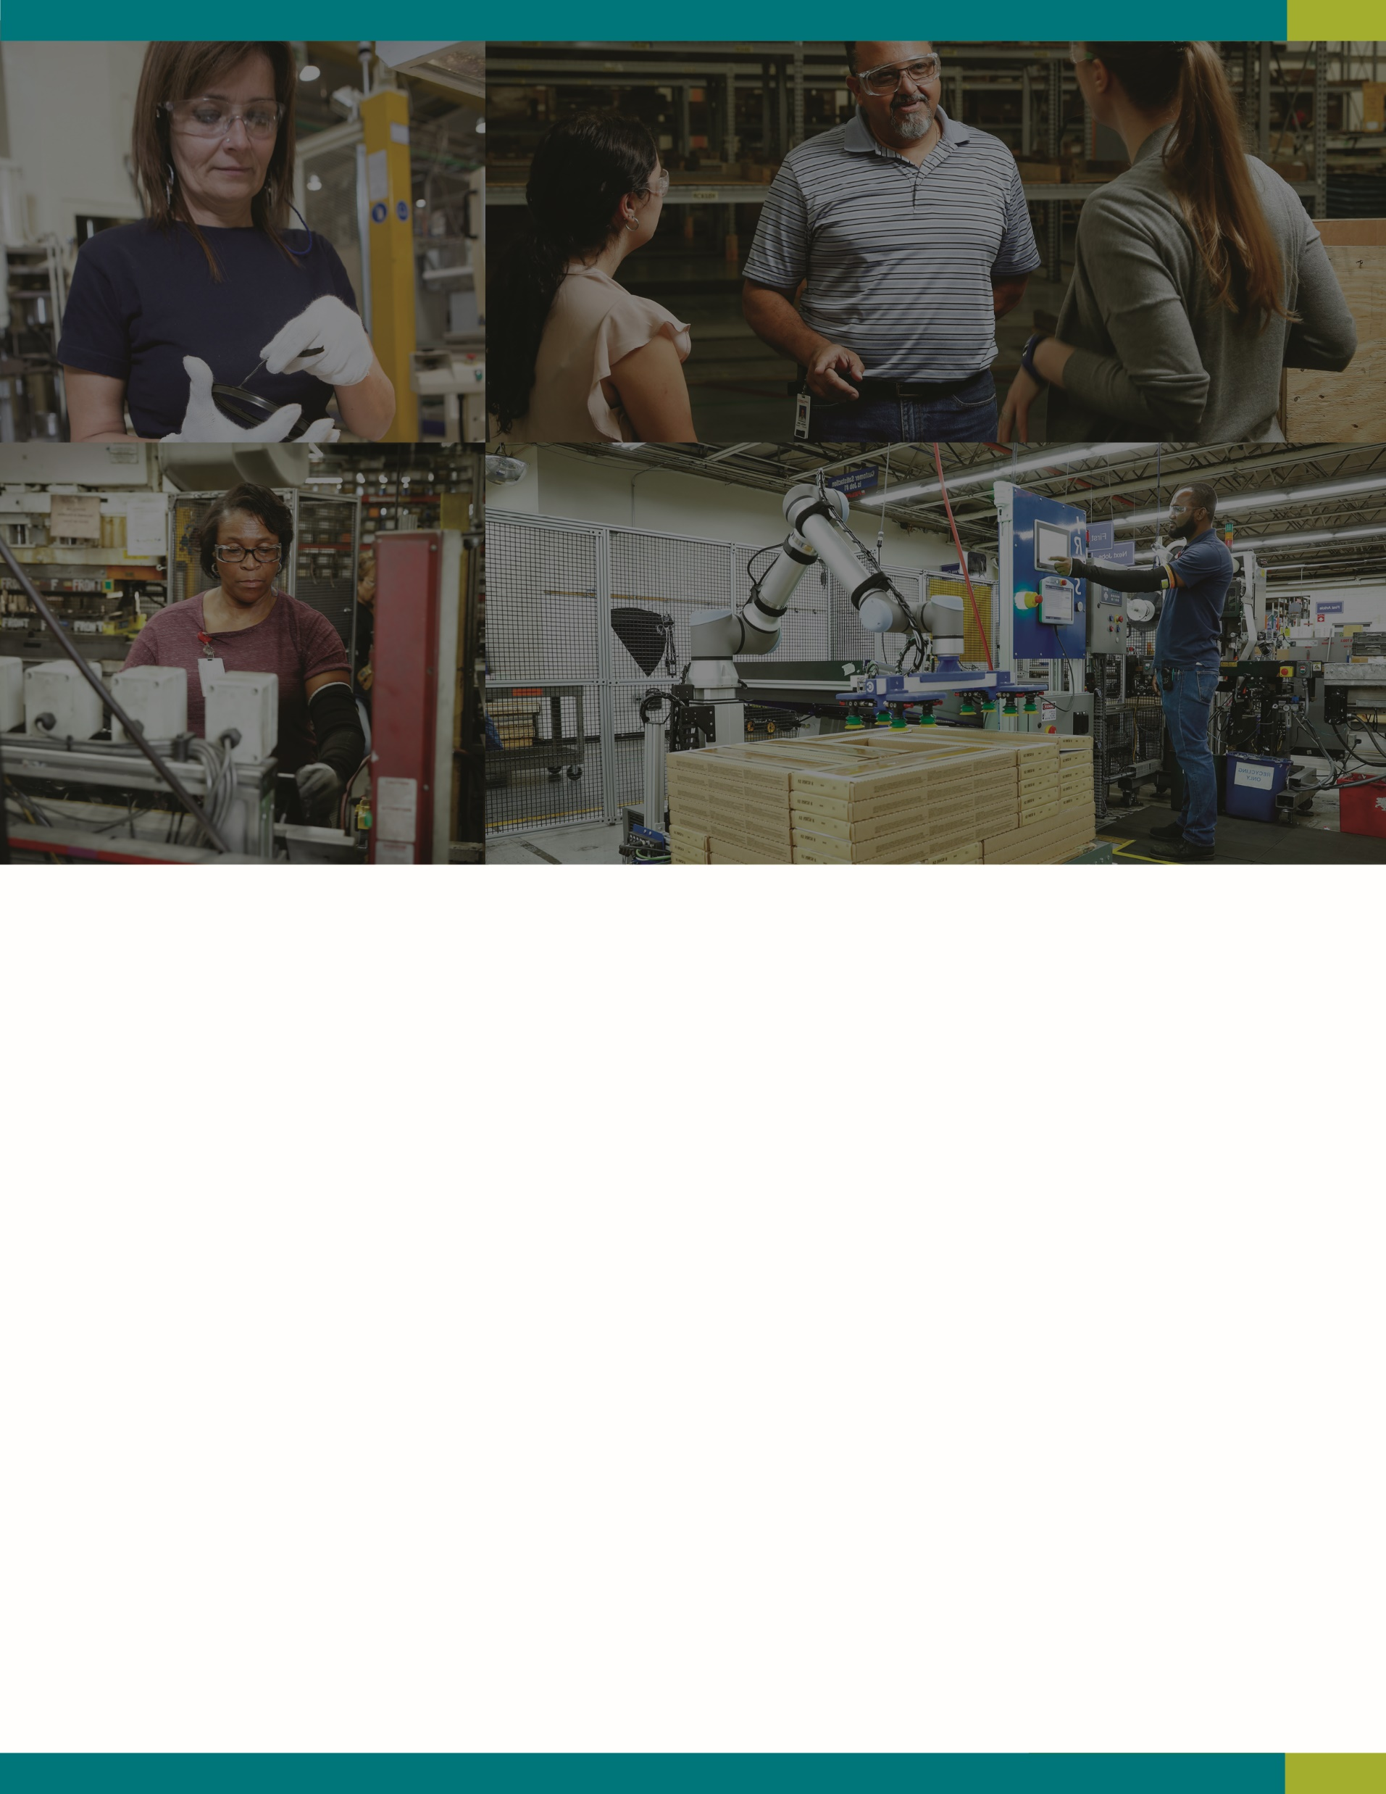

Téged keresünk!
GÉPKEZELŐ
A Federal Mogul Hungary Kft-nél, a Tenneco csoport tagja, gumi és gumi-fém tömítések előállításával és hővédőpajzsok gyártásával foglalkozunk. Termékeink jobban körül vesznek téged is, mint azt hinnéd, hiszen a gépjárműtől a nehézgépjárműveken át az elektromos autóig jelen vagyunk. Légy TE is ennek a nagy, és meghatározó családnak a tagja nálunk, Kunszigeten!
Tegyük együtt jobbá a holnapot!
Mi lesz a dolgod?
Gumiipari termékeket fogsz gyártani, a megadott ütemterv alapján
Gyártáshoz kapcsolódóan dokumentációt fogsz vezetni
Az általad gyártott termékek minőségét fogod ellenőrizni
Elhivatottsággal és lelkesedéssel egyre több gép működését fogod megtanulni, amivel a béred növekedni fog
A munkakör betöltéséhez szükséges:
Minimum általános iskolai végzettség
Több műszak vállalása
Autóipari tapasztalat előny - magasabb kezdő bér!
Amit kínálunk:
Minimum kezdő bér 3 műszakos munkarendben: bruttó 335.000 Ft-tól*
*Minimum kezdő alapórabér, műszakpótlékkal, bónusszal, túlóra nélkül, 174 órára számítva.
További 6*10% bónusz kifizetése (félévente: karácsony előtt és nyáron)
Megtartási bónusz 3 hónap után bruttó 50.000 Ft
Cafeteria bruttó 303.500 Ft/év
Karrierlehetőség (már 1 év után gépkezelő-gépbeállító, gépbeállító pozícióba kerülhetsz!)
Képzési lehetőségek (targoncás jogosítvány, darukezelő tanfolyam, stb.)
Munkabér-előleg igénylési lehetőség
Ingyenes céges buszjáratok munkarendhez igazodva
Kedvezményes telefon flotta csomag
Baleset biztosítás, 24 órás ambulancia szolgáltatás
Covid-19 oltópont (családtagok részére is!)
Saját állományban történő foglalkoztatás
Apply in Person!
December 12, 2020
from 8 a.m. – 2 p.m.
1500 Freeman Ave.,
Athens, AL 35613
FELVÉTEL minden KEDDEN 09:00 órakor
Kunsziget, Fő u. 51.
Tel:96/552-656
Email:kunsziget.job@tenneco.com

